Slide 1
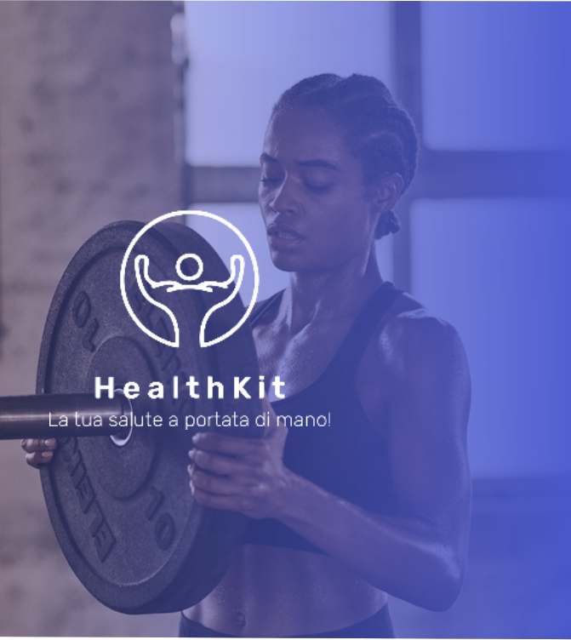
HEALTHKIT
Progettazione dell'interazione con l'utente
Professoressa:
Berardina De Carolis
Studenti:
- Palladino Andrea Luigi
- Sfregola Pierluigi
- Selvaggi Angela Maria
- Stimola Angelo

Slide 2
INTRODUZIONE
Prendersi cura di sé e migliorare il proprio stile di vita è diventato, al giorno d’oggi, parte fondamentale della nostra vita, ma per molte persone può risultare complicato per questioni di tempo e di organizzazione delle proprie attività quotidiane. L’idea di progettare questa applicazione è stata molto incoraggiata dai risultati ottenuti dalle Interviste e Questionari, dai quali è emerso che la maggioranza della gente sarebbe propensa ad allenarsi e seguire un piano alimentare comodamente da casa propria in modo da ritagliare spazi giornalieri nella propria routine da dedicare alla cura di sé e del proprio corpo. Il sistema sarà utilizzato da tre figure: il cliente, il personal trainer e il nutrizionista. Il cliente è colui che chiede consigli agli esperti per migliorare il proprio stile di vita, i coach (personal trainer e nutrizionista), invece, sono coloro che forniscono dei servizi ai clienti, tra cui la preparazione di piani personalizzati come allenamento e dieta basati su dati e obiettivi personali immessi dai propri clienti.

Slide 3
ANALISI UTENZA POTENZIALE
CLIENTI
Dall’analisi delle risposte dei Clienti è emerso che per la maggioranza di essi il rapporto con la tecnologia è da considerarsi buono e tutti praticano attività fisica, indipendentemente se seguiti da esperti o in autonomia. Inoltre, la maggioranza dei clienti apprezzerebbe l’utilizzo di un’applicazione tramite la quale il personal trainer e il nutrizionista possano seguirli soprattutto in vista del periodo di urgenza che stiamo vivendo.
PROFESSIONISTI
Dall’analisi delle risposte che personal trainer e nutrizionisti hanno fornito alle nostre interviste, è emerso che la clientela è leggermente diminuita in vista della diffusione del covid-19. Inoltre, entrambe le categorie di esperti si sono adattate alla situazione utilizzando metodi innovativi per continuare il proprio lavoro nonostante le difficoltà, credendo nell’evoluzione della tecnologia e dell’aiuto che questa può fornire.
L'analisi dell'utenza potenziale è stata eseguita attraverso interviste e questionari, eseguiti a distanza attraverso piattaforme come Zoom o Skype. Principalmente sono state raccolte informazioni riguardanti la vita quotidiana degli utenti, cercando di capire se praticano o meno attività fisica e/o una corretta alimentazione, per poi chiedere quanto sarebbero disposti ad utilizzare un applicazione che li aiuti in questo processo di benessere. Sulla base dei risultati ottenuti abbiamo poi delineato le personas.

Slide 4
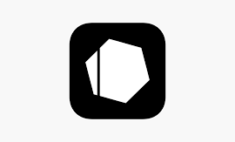

ANALISI DELLA CONCORRENZA
Facendo un’analisi abbiamo notato l’esistenza di moltissime applicazioni che prevedono un piano di allenamento o di nutrizione, ma hanno il limite di non seguire il cliente in modo individuale. Perciò, la nostra applicazione ha una concorrenza limitata in quanto riduce tale limite associando ad ogni singolo cliente un coach esperto e/o nutrizionista, quindi vere persone che possano seguire coloro che utilizzano l’app, fornendo piani appositi in base a caratteristiche personali

Slide 5
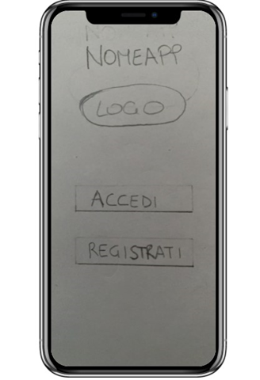
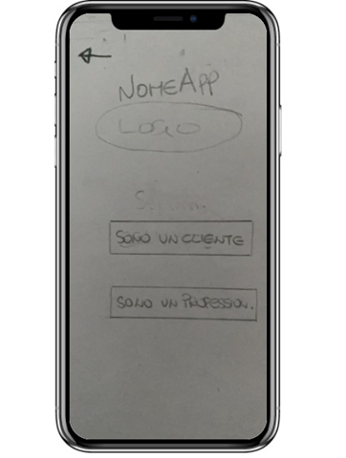
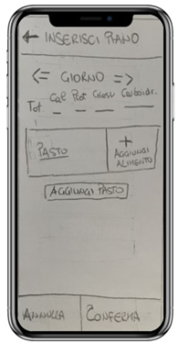
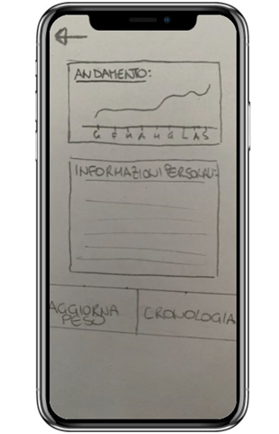
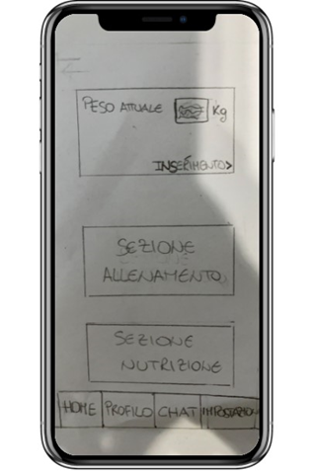
PROTOTIPI A BASSA FEDELTÀ
Sulla base delle analisi effettuate, abbiamo sviluppato i prototipi a bassa fedeltà utilizzando Marvelapp.

Slide 6
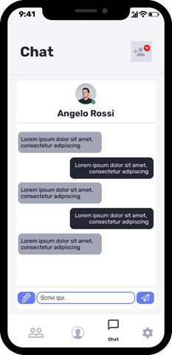
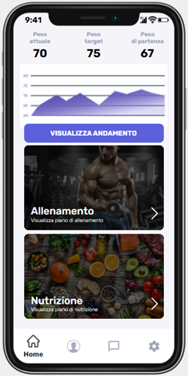
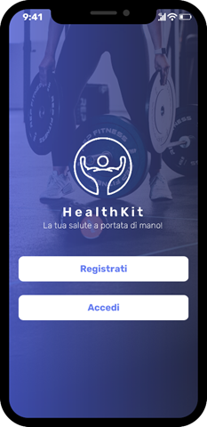
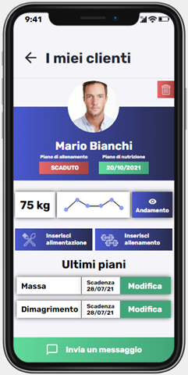
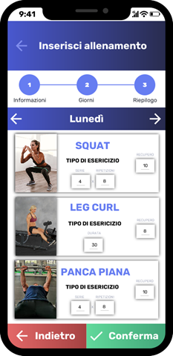
PROTOTIPI AD ALTA FEDELTÀ
Sulla base dei test effettuati e dei miglioramenti che sono stati ritenuti necessari, sono stati elaborati i prototipi ad alta fedeltà utilizzando Justinmind.

Slide 7
TEST DI USABILITA'
Dopo aver condotto i test di usabilità sui prototipi a bassa fedeltà, li abbiamo condotti anche sui prototipi ad alta fedeltà. I risultati ottenuti sono stati molto positivi in quanto gli utenti che hanno testato il sistema hanno ritenuto che il sistema fosse usabile e hanno realizzato la maggior parte dei task senza l'ausilio del facilitatore. Il tasso di successo ottenuto infatti ha una media del 97% fra lato utente e lato coach.

Slide 8

FINE
GRAZIE PER
L' ATTENZIONE

